Slide 1
Когнитивный тренажёр для слабослышащих

Slide 2
Люди плохо говорят потому, что слышат с дефектами?
Наше решение позволит улучшить слух и речь

Slide 3
О продукте
Тренажёр, который позволяет развить слух и речь слабослышащих. Содержит несколько уровней заданий: от отдельных слов до длинных текстов. Кроме чтения текстов имеются задания на повторение услышанного (или на ввод его с клавиатуры).

Slide 4
Цели проекта
Разработка тренажёра для тренировки речи и слуха слабослышащих
Сокращение дефектов речи и слуха слабослышащих
Повышение качества усвоения устного материала слабослышащими
Повышение грамотности
Повышение успеваемости

Slide 5
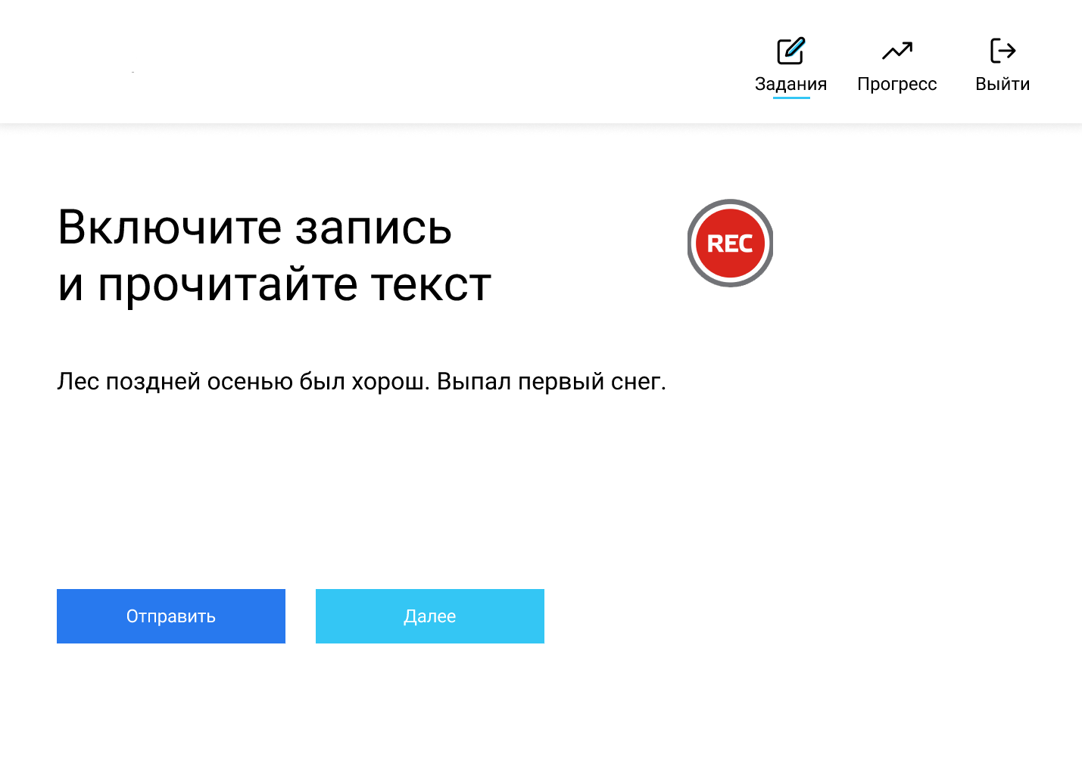
Александр

Slide 6
Основные преимущества
Простота использования
Контроль знаний пользователей
Распознавание речи при помощи искусственного интеллекта, что не требует обращения к сторонним серверам
Индивидуальное назначение заданий
Не требует приобретения отдельного оборудования (нужен только компьютер, ноутбук или планшет с динамиком (наушником) и микрофоном)

Slide 7

Конкурентный анализ
Целевые показатели | Слуховой тренажёр Соло для слабослышащих | Видимая речь III | RediApp | Система-тренажёр для обучения слабослышащих
Возможность дистанционных занятий
Индивидуальное назначение заданий (заранее)
Автоматический централизованный подсчёт успеваемости
Не нужно специальное оборудование
Развивает слух
Развивает речь
Notes:
Соло для слабослышащих https://vitrocommerc.ru/katalog/inklyuzivnoe_obrazovanie/s_narusheniem_sluha/sluhorechevoj_trenazher_solo
Видимая речь III https://www.specedu.ru/Products/SPV3/spv3.htm

Slide 8
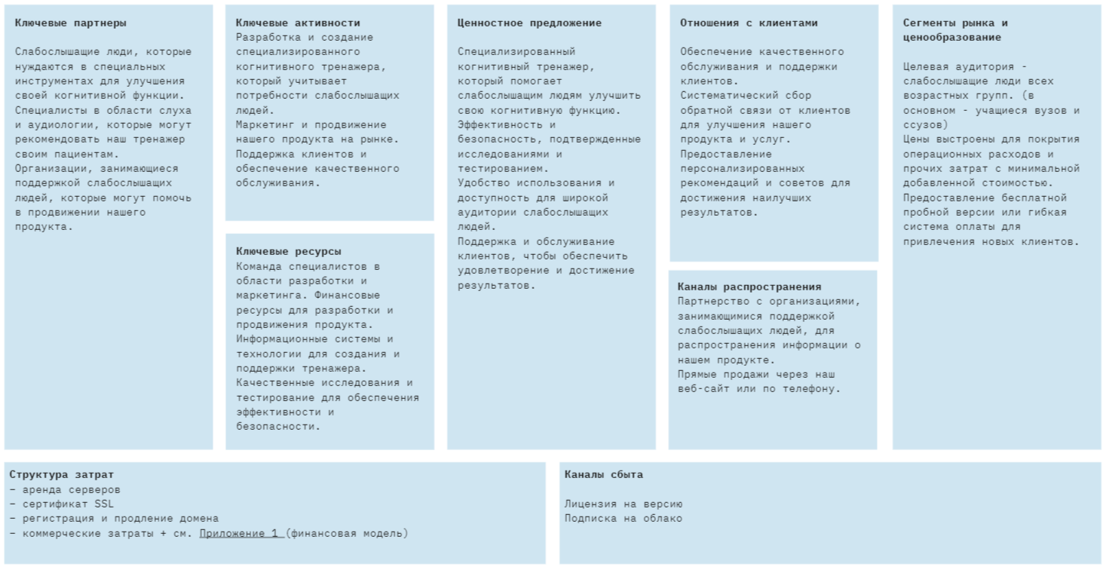
Бизнес-модель

Slide 9
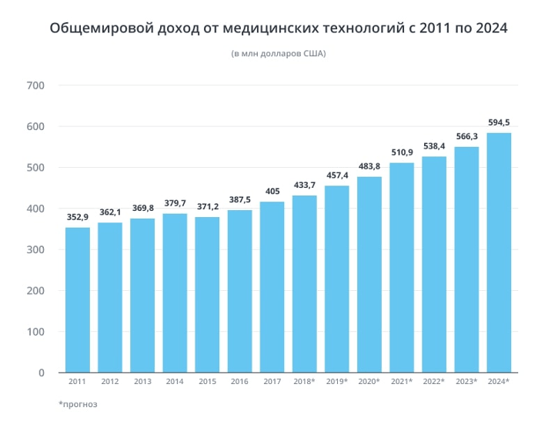
Объем рынка
В России ежегодно появляются новые разработки: от гаджетов и ассистентов врача до инноваций в сфере больших данных.
По данным Statista, за последние десять лет прибыль от медтех-продуктов в мире составила более $150 млрд.

Slide 10
Объем рынка
По данным исследования аналитического бюро GxP New,
в России проживает около 10,4 млн. слабослышащих людей,
которые могут излечиться
TAM
Доклад ВОЗ: 19% слабослышащих воспользуются инструментами для исправления слуха
₽ 10,3 млрд.
SAM
₽ 1 млрд.
SOM
Учебные организации (вузы и ссузы)*
₽ 185 млн.
Масштабирование: согласно ресурсу hh.ru, 67% работодателей России имеют систему обучения в компании.
*На 2023 год в России существует около 1000 вузов и 2700 заведений среднего профессионального образования.

Slide 11
Монетизация
Ежемесячная
На год
Облачная версия
3300 руб./мес.
37000 руб./год
Лицензия на версию
Коробочная версия
45000 руб.

Slide 12
Показатели эффективности проекта
PI = 2,07
NPV = 787 931 руб.
IRR = 13,7%
MVP:
MVP:
Июнь 2025
Точка безубыточности:
Точка безубыточности:
Q3* 2026
Срок окупаемости:
1,5 года
Срок окупаемости:
* Q - квартал

Slide 13
Предложение
Объем инвестирования : 380.000 рублей
Срок окупаемости: 2 года
Доходность увеличится на 70% за период в 1 год
Нулевые расходы на исследования и разработку
Последующая доля в выручке в объеме 11%
Участие в инклюзивности и помощи людям с нарушениями слуха и речи

Slide 14
Дорожная карта
Май 2023 – первая демо версия. Возможность назначать и выполнять задания
Май 2024 – выпуск второй демо версии. Структуризация заданий по дисциплинам, множественное назначение заданий, интерфейс для деканата
Май 2025 интеграция ИИ для проверки заданий всех видов
Июнь 2025 – выпуск коммерческой версии

Slide 15
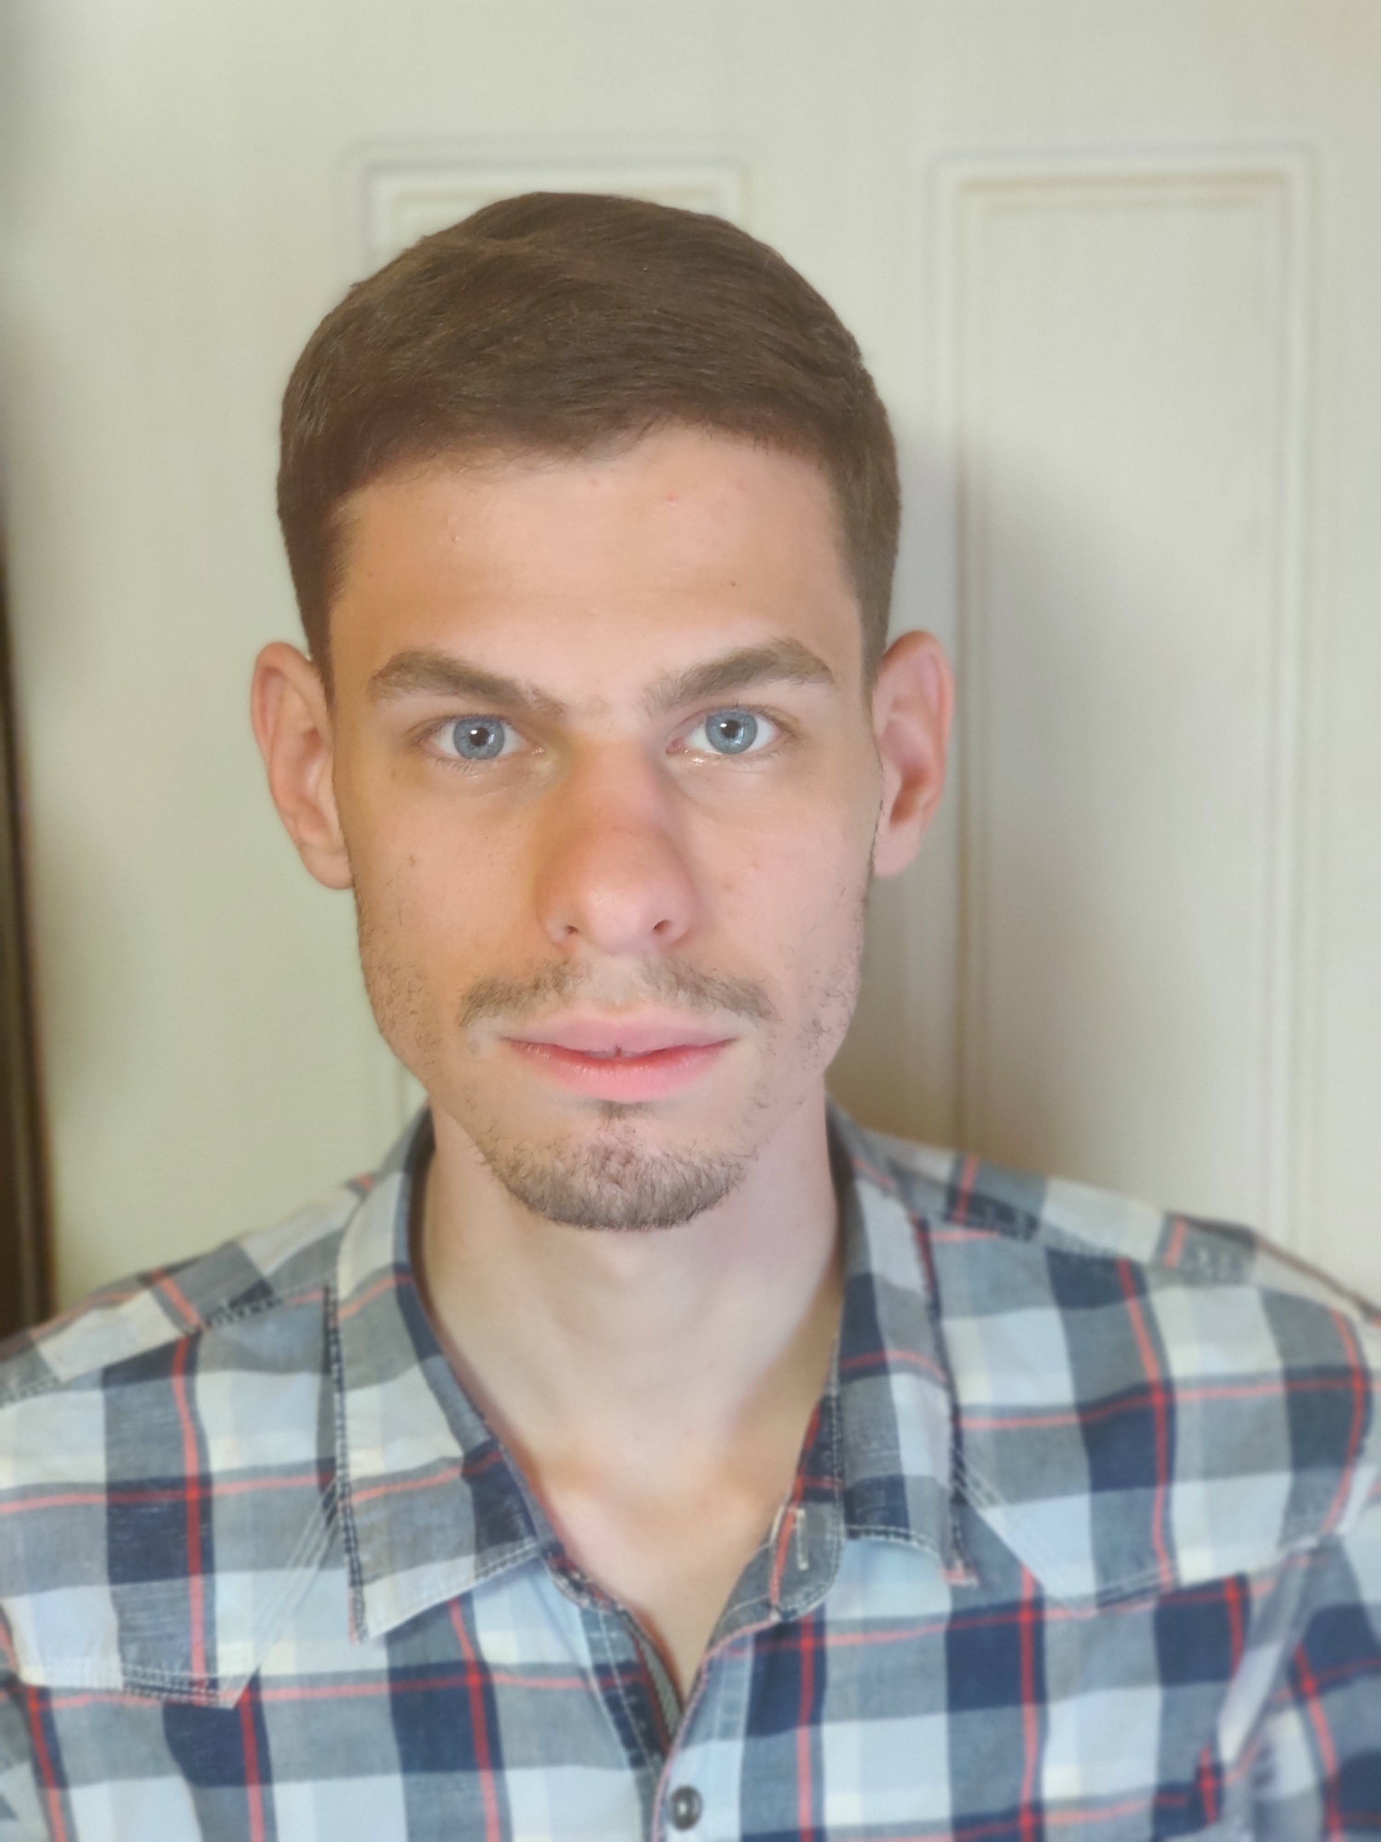
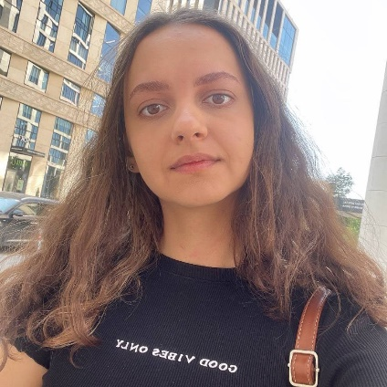
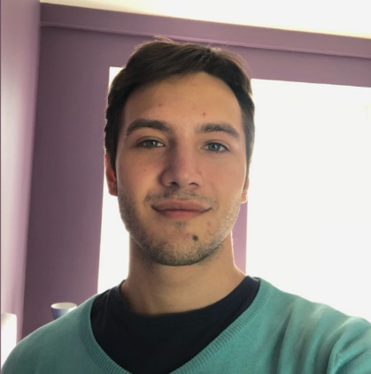
Команда проекта
Чиварзин Александр Евгеньевич
Близнёва Ангелина Евгеньевна
Макаров Денис Альбертович

Slide 16
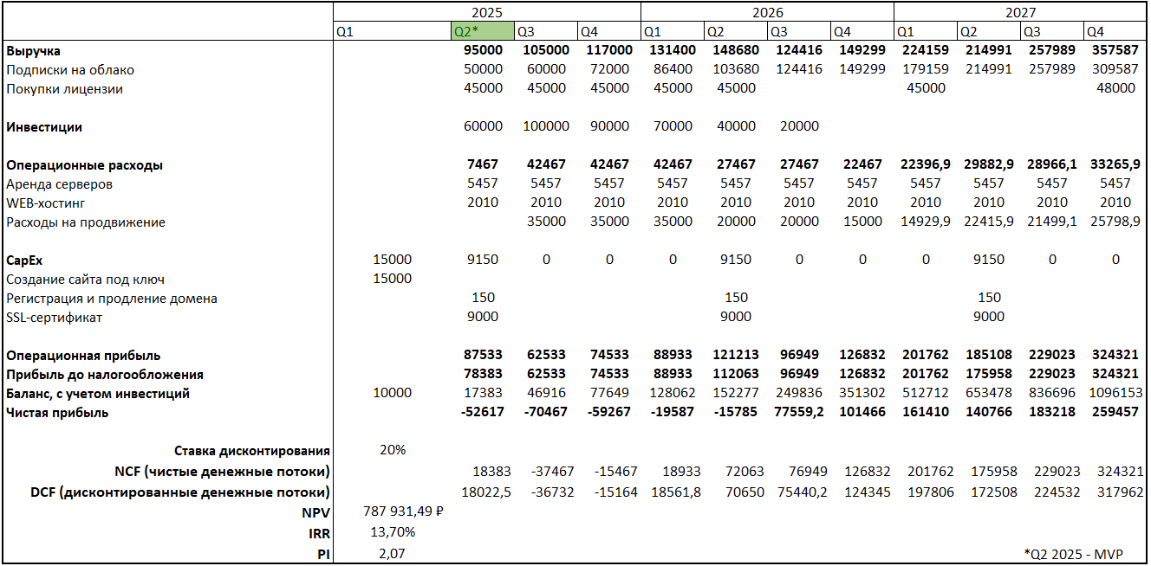
Приложение 1. Финансовая модель

Slide 17
Спасибо за внимание!

